Slide 1
主题自组织
刘荣
2017-11-21

Slide 2
目录
主题定义
如何自组织
规则生成
行为聚类
效果
总结

Slide 3
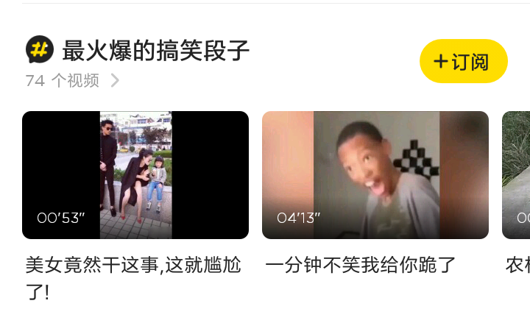

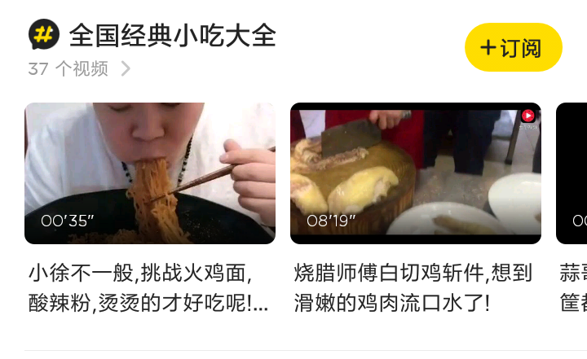
主题定义
定义： 能够符合同一主题（语义、行为等）的视频集合。
问题：
质量：主题（主题点击率）和及其对应子文质量（主题内点击视频个数）
覆盖：覆盖用户（覆盖单日vv和视频）
更新：每日更新数目和更新子文数(持续消费)

Slide 4
如何组织
主题
视频池
更新
生成
如何定义是相同颜色的？？

Slide 5
维度
已有聚合视频
竞品数据
Uc播单
优酷播单
节目
榜单
视频属性
标签
类目（频道）
LDA(语义)
获取
成本
行为聚合
基于item聚类
（相似视频）
基于User聚类
（相似用户）
其它
热点事件
（微博热搜）

Slide 6
视频属性
频道、标签
单日曝光视频池
高ctr视频池
组织主题
(去重)
主题入库
（审核和更新）

Slide 7
行为聚合
用户
视频
解决的问题
无维度视频
维度组合
Item协同
user协同

Slide 8
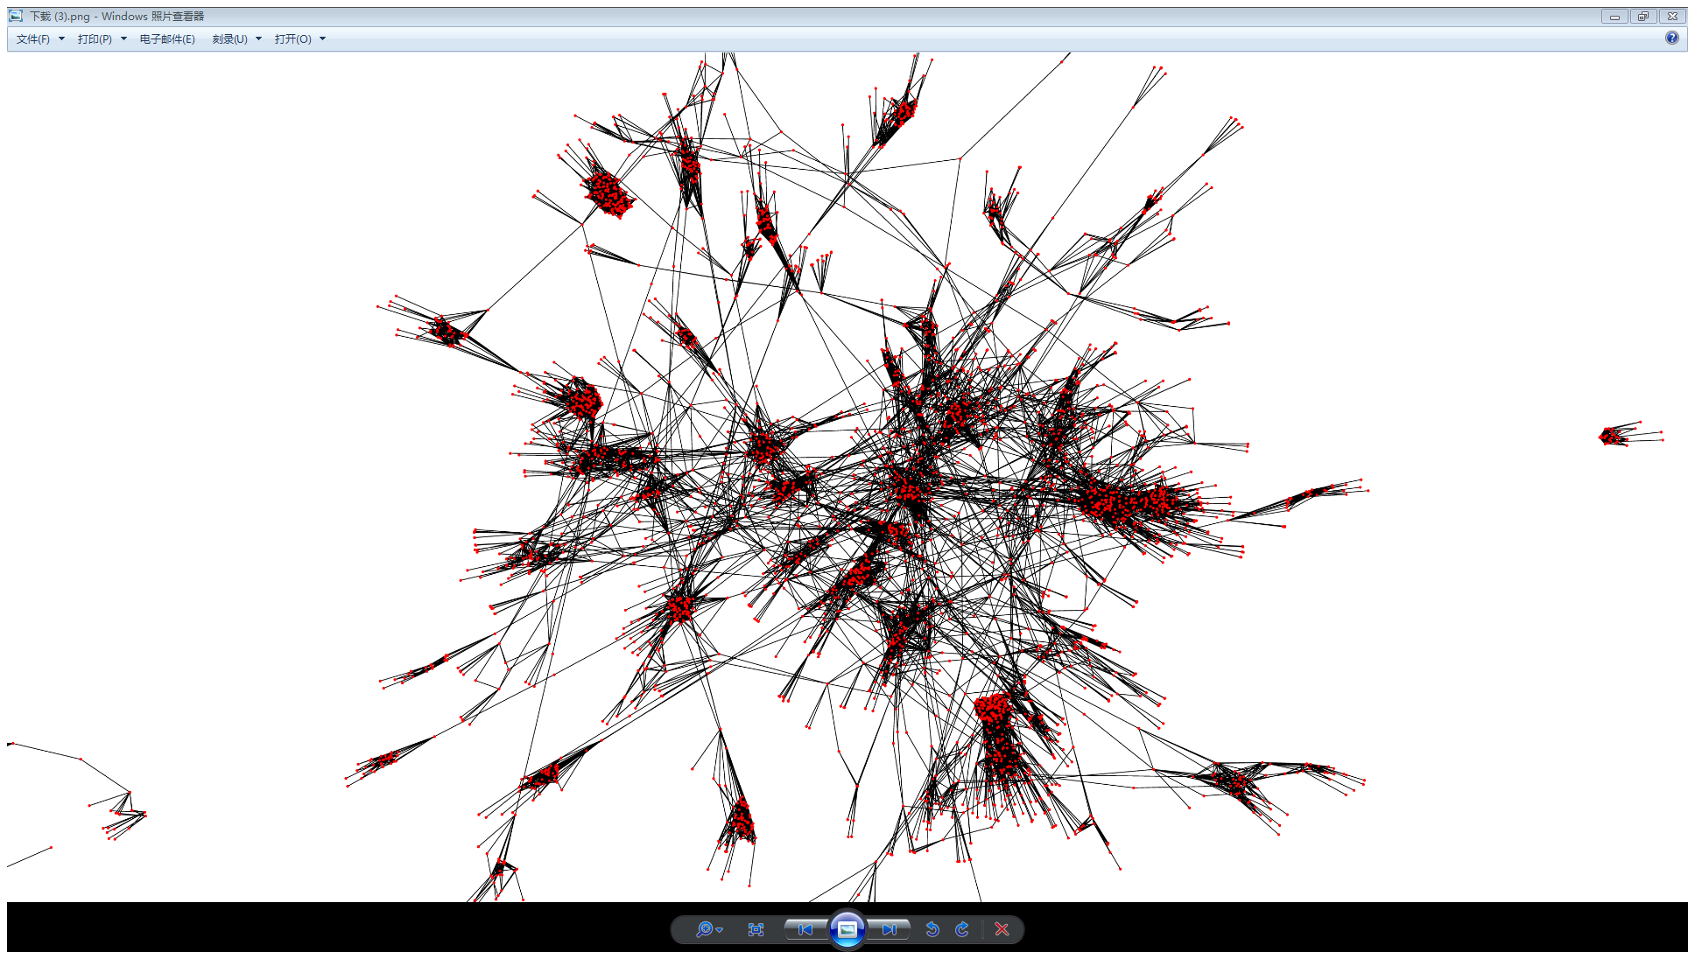
行为聚合—基于item聚类
基于swing矩阵：
刷选10000个视频

Slide 9
行为聚合—基于item聚类
思路
视频相似度：CF、item2vec
聚类算法：标签传播、密度聚类、k-means..
feed单日ctr
CF
邻接矩阵
聚类
聚类视频
主题
合并或新增
过滤CTR
标签限制
I2V
问题
合并是否稳定：标签限制
是否垂直：审核通过率70%
聚类方法选择：标签传播（自动选择类别个数），密度聚类（pai平台有问题）

Slide 10
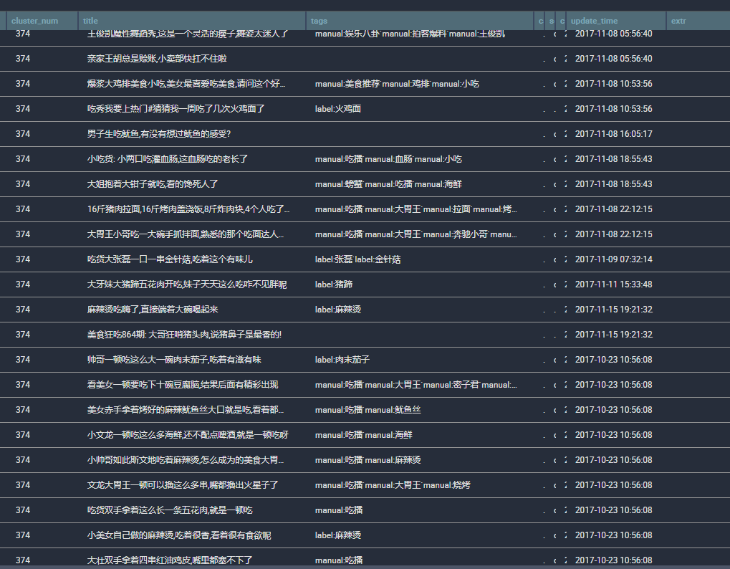

Slide 11
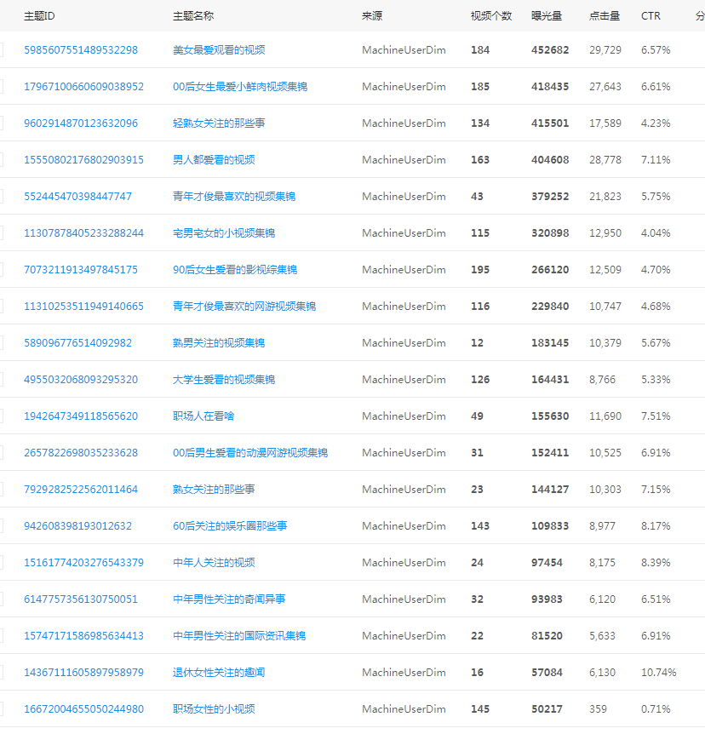
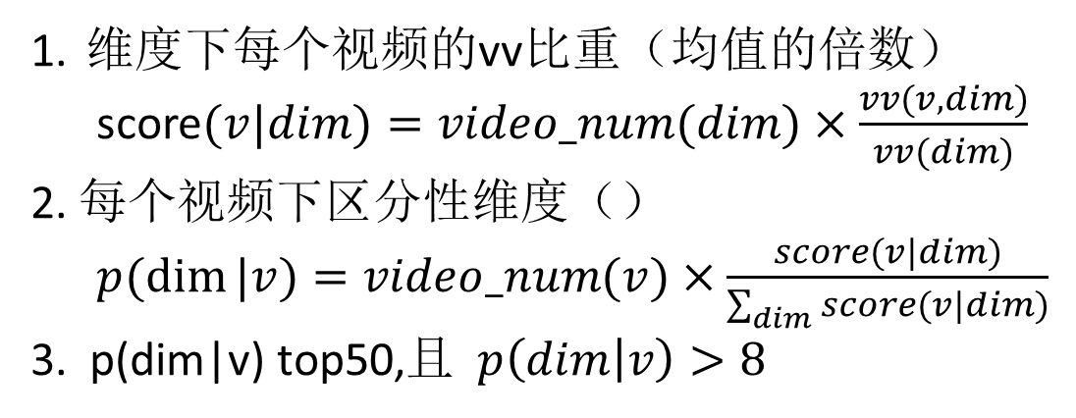
行为聚合—基于USER聚类
人群区分：寻找人群差异性视频。
维度下每个视频的vv比重（均值的倍数）
score$(v|dim)=video_num(dim)×\frac{vv(v,dim)}{vv(dim)}$
2. 每个视频下区分性维度（）
$p(dim⁡|v)=video_num(v)×\frac{score(v|dim)}{\sum_{dim}{score(v|dim)}}$
3. p(dim|v) top50,且 $p\left(dim | v\right)>8$
假设两个维度：F M, 视频v1,v2,v3
F: v1:400,v2:400,v3:200
M:v1:400,v2:100,v3:400,v4:100
Score(v1|F)=3*(0.4)=1.2 Score(v1|M)=4*(0.4)=1.6 p(F|v1)=2*0.42=0.84 p(M|v1)=2*0.57=1.14
Score(v2|F)=3*(0.4)=1.2 Score(v2|M)=4*(0.1)=0.4
p(F|v2)=2*0.75=1.5 p(M|v2)=2*0.25=0.5
Score(v3|F)=3*(0.2)=0.6 Score(v3|M)=4*(0.4)=1.6
p(F|v2)=2*0.27=0.54 p(M|v2)=2*0.72=1.44

Slide 12
行为聚合—基于USER聚类
基于LDA聚类
LDA训练
（10亿）
视频标记Topic
根据Topic生成主题
观看历史
转换为标签
主题生成

Slide 13
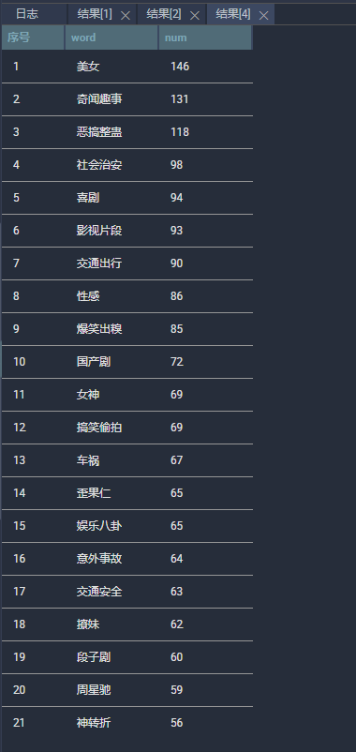
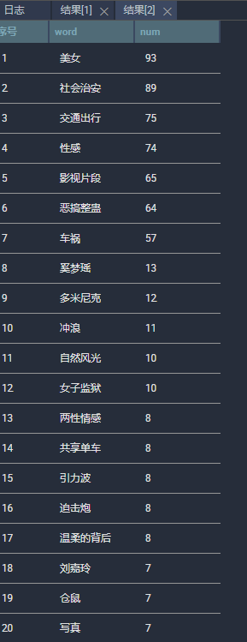
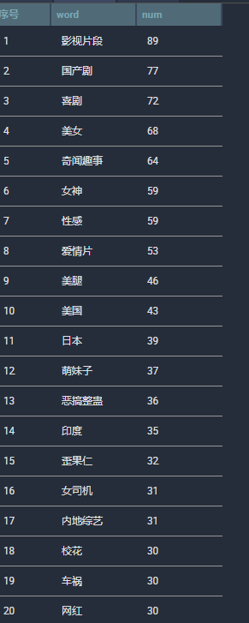
行为聚合—基于USER聚类
实验
分词选择：阿里分词器、搜酷分词器、标签(10w)
语料生成：覆盖标签
用户画像(2001)
用户画像热词抽样(3137)
用户session画像(4195)

Slide 14
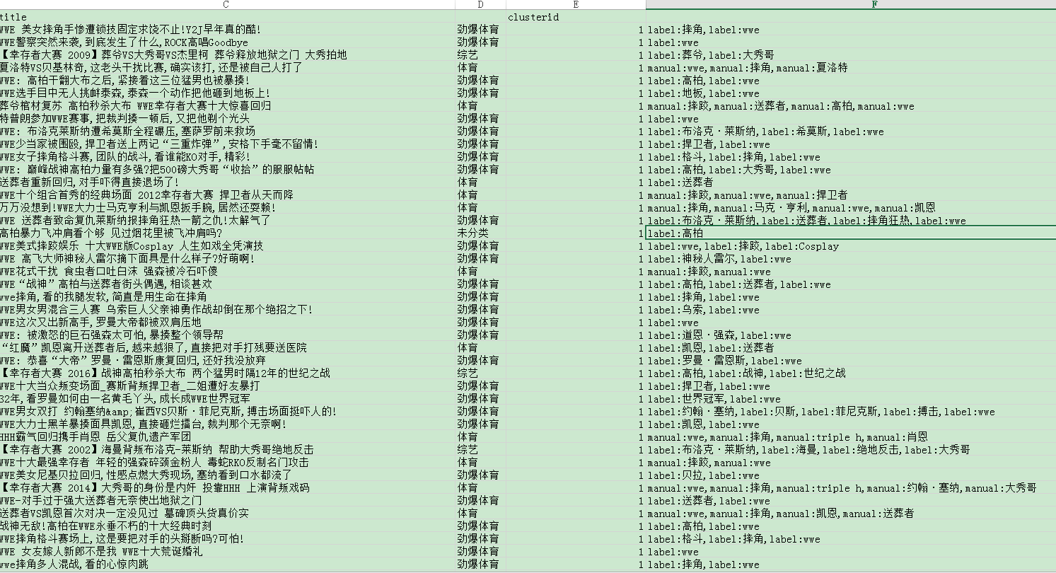

Slide 15
效果
覆盖：
覆盖vv35%,top1000 50%
 | 总数 |  | 更新数 |  | 更新子文数 |  | 平均更新子文数
source | 所有 | 线上 | 所有 | 线上 | 所有 | 线上 | 所有 | 线上 | 新增数 | 点击量 | 点击量占比 | 点击率
频道 | 10 | 10 | 10 | 8 | 518 | 307 | 50 | 50 | 0 | 11000 | 3.3% | 8.70%
自组织标签 | 969 | 859 | 718 | 588 | 2258 | 1678 | 3 | 3 | 30 | 200000 | 60.6% | 9.56%
item聚类 | 2218 | 652 | 365 | 118 | 4418 | 1131 | 10 | 10 | 60 | 100000 | 30.3% | 9.38%
节目 | 141 | 153 | 20 | 16 | 106 | 60 | 4 |  | 2 | 5000 | 1.51% | 9.20%
明星 | 182 | 166 | 75 | 68 | 279 | 213 | 4 |  | 5 | 3000 | 0.9% | 5%
优酷播单 | 1784 |  | 0 |  | 0 |  | 0 |  | 0 | 2000 | 0.6% | 5%
人群自组织 | 21 | 19 | 8 | 3 | 92 | 18 | 3 |  | 0 | 7000 | 2.12% | 7%

Slide 16
 | 总数 |  | 更新数 |  | 更新子文数 |  | 平均更新子文数
source | 所有 | 线上 | 所有 | 线上 | 所有 | 线上 | 所有 | 线上 | 新增数 | 点击量 | 点击量占比 | 点击率
频道 | 10 | 10 | 10 | 10 | 500 | 528 | 50 | 50 | 0 | 11000 |  | 8.70%
自组织标签 | 932 | 859 | 700 | 600 | 2200 | 1600 | 3 | 2.5 | 30 | 200000 |  | 9.56%
item聚类 | 1652 | 652 | 340 | 110 | 3500 | 1200 | 10 | 10 | 60 | 100000 |  | 9.38%
节目 | 136 | 149 | 16 | 40 | 60 | 246 | 4 |  | 2 | 5000 |  | 9.20%
明星 | 173 | 158 | 50 | 50 | 200 | 163 | 4 |  | 5 | 3000 |  | 5%
优酷播单 | 1784 |  | 0 |  | 0 |  | 0 |  | 0 | 2000 |  | 5%
人群自组织 | 19 | 19 | 8 | 3 | 20 | 18 | 3 |  | 0 | 7000 |  | 7%

Slide 17
总结
流程数据可监控：
Bug发现：入库更新流程bug、子文时间bug…
效果反馈：投入的审核、优化的方向。
未做的事情
子文的排序
主题的标题：自动生成或个性化

Slide 18
谢谢

